Slide 1
Elektronikai Áramkörök Tervezése és Megvalósítása
2. óra
2017. Szeptember 19.
Mellár János
v 3.0 2013.07.16.

Slide 2
Tartalom
Diszkrét alkatrészek
  Passzív elemek
  Aktív elemek
Integrált áramkörök
  Műveleti erősítők
  Tápfeszültség
  Logikai áramkörök

Slide 3
Ellenállások
Főbb feladatok:
  Áramerősség szabályozás/korlátozás
  Feszültségosztó
  Szűrőkörök
  Védelem
Főbb paraméterek
  Érték (Ohm, pl. 2k2)
  Tokozás
  Maximális teljesítmény
  Maximális feszültség

Slide 4
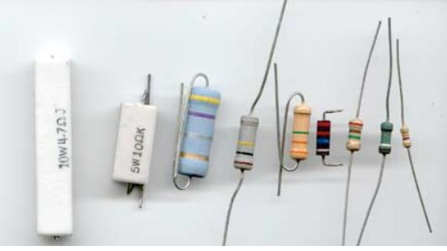
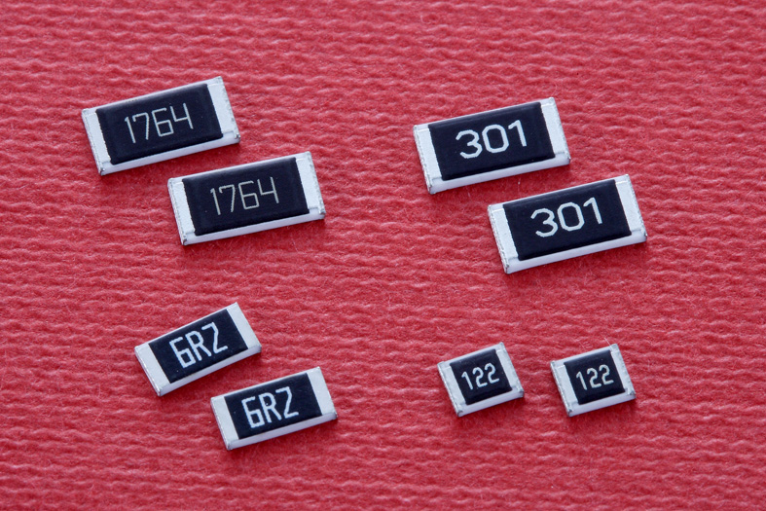
Ellenállások tokozása
Furatszerelt
Felületszerelt (SMD)

Slide 5
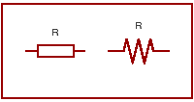
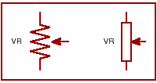
Ellenállások

Slide 6
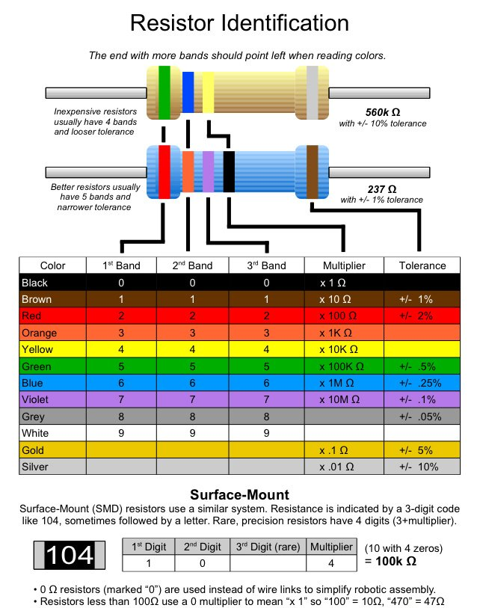
Ellenállások értéke

Slide 7
Kondenzátorok
Főbb feladatok:
  Energia tárolása
  Hidegítés
  Szűrőkörök
Főbb paraméterek
  Érték (Farád, pl. 220u)
  Technológia (kerámia, fólia, tantál, elektrolit)
  Tokozás
  Maximális feszültség
  ESR (ekvivalens soros ellenállás)

Slide 8
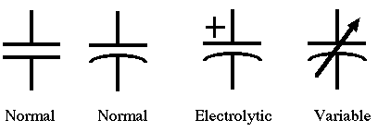
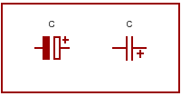
Kondenzátorok

Slide 9
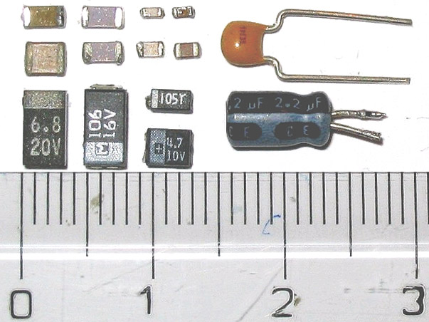
Kondenzátorok

Slide 10
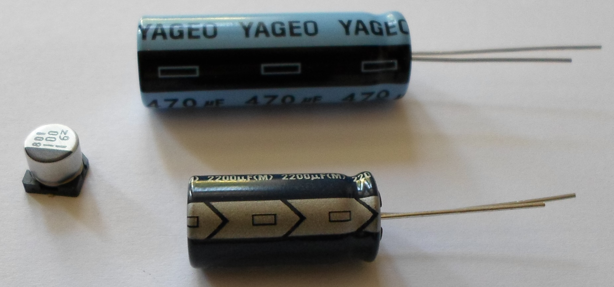
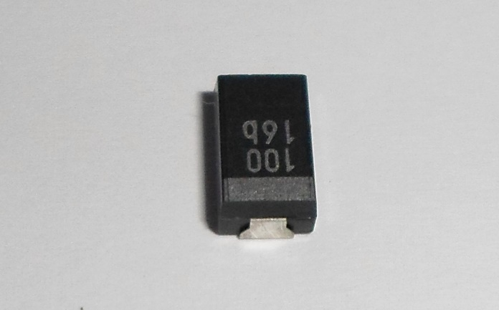
Kondenzátorok
+

Slide 11
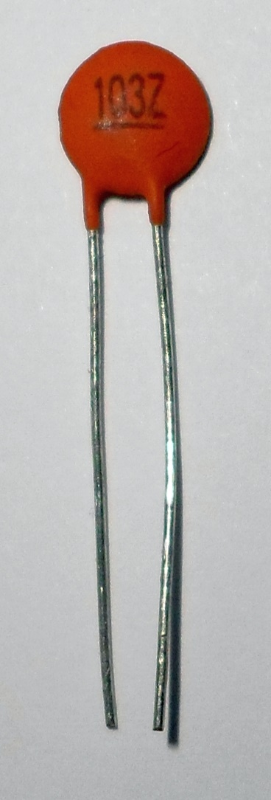
Kondenzátorok értéke
Ellenállásokhoz hasonlóan
  Utolsó számjegy, hogy 10 hanyadik hatványa
Pl.:
  Kondenzátoron: 103
    10*10³pF = 10000pF = 10nF
  Kondenzátoron: 333
    33*10³pF = 33000 pF = 33nF
    Tolerancia (néhány jelölés):
Jelölés | B | C | D | F | G | H | J | K | M | Z
% | ±0,1pF | ±0,25pF | ±0,5pF | ±1% | ±2% | ±3% | ±5% | ±10% | ±20% | +80%,-20%

Slide 12
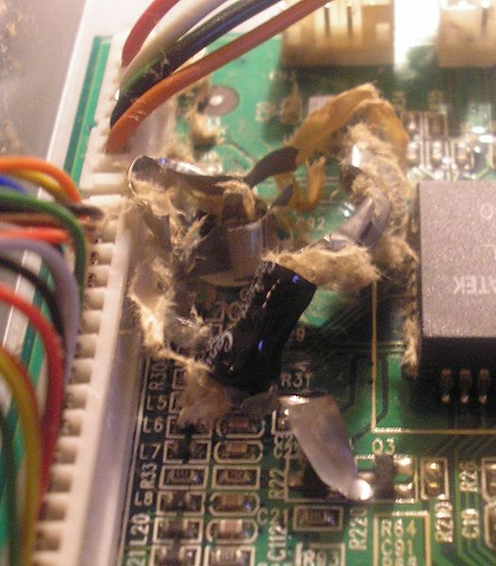
Kondenzátorok

Slide 13
Induktivitások
Főbb feladatok:
  Energia tárolása
  Zavarszűrés
  Szűrőkörök
Főbb paraméterek
  Érték (Henry, pl. 220 mH)
  Áramerősség
  Tokozás

Slide 14
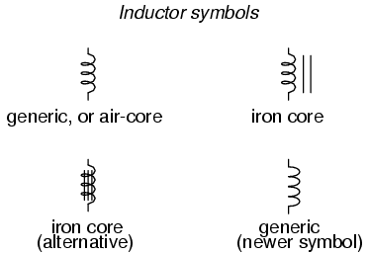
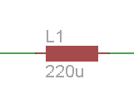
Induktivitások

Slide 15
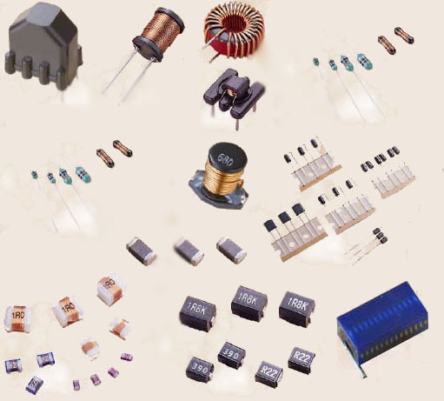
Induktivitások

Slide 16
Diódák
Főbb feladatok:
  Egyenirányítás
  Védelem
  Feszültség stabilizálás
Főbb paraméterek
  Nyitóirányú áram
  Nyitóirányú feszültség
  Maximális záróirányú feszültség
  Sebesség
  Teljesítmény

Slide 17
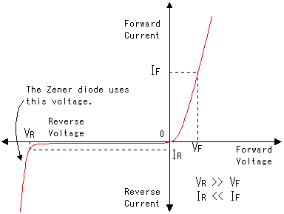
Diódák

Slide 18
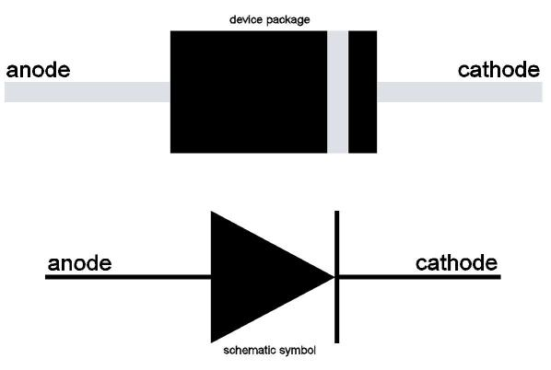
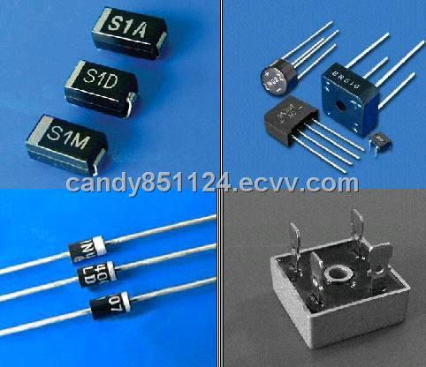
Diódák

Slide 19
Tranzisztorok
Főbb feladatok:
  Erősítés
  Kapcsolás
Főbb paraméterek:
  Technológia (bipoláris, JTET, MOSFET…)
  P vagy N típusú
  Maximális áram
  Maximális feszültség
  Maximális teljesítmény

Slide 20

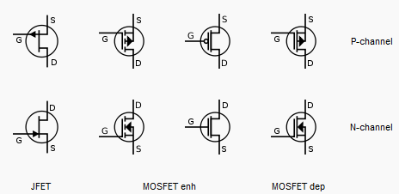
Tranzisztorok

Slide 21
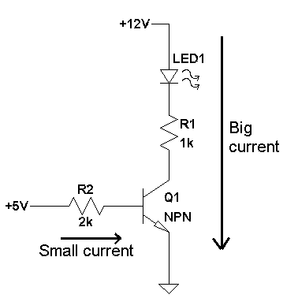
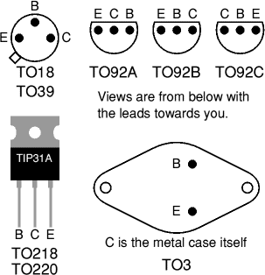
Bipoláris tranzisztor

Slide 22
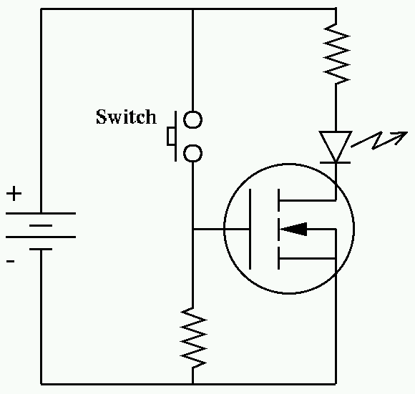
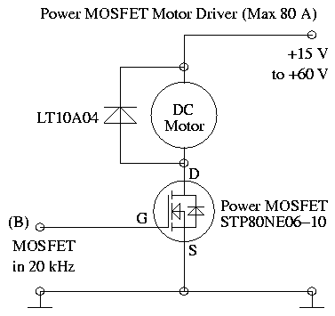
MOSFET

Slide 23
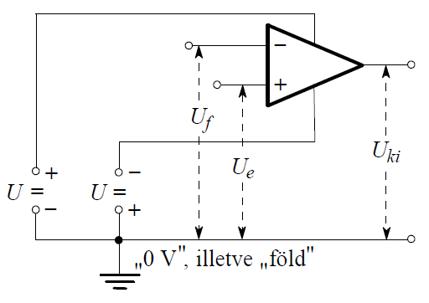
Műveleti erősítők

Slide 24
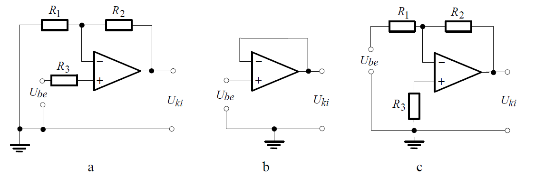
Alapkapcsolások

Slide 25
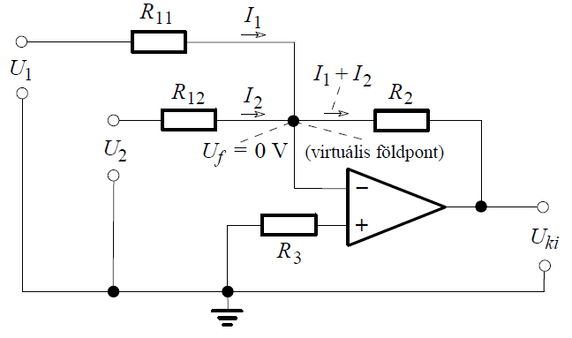
Összeadás

Slide 26
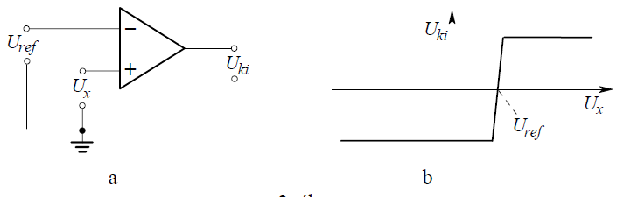
Komparátor

Slide 27
Műveleti erősítők főbb paraméterei
Tápfeszültség (unipoláris, bipoláris, feszültségszint)
Bemeneti feszültségtartomány (pl. Rail-to Rail)
Bemeneti impedancia
Kimeneti feszültségtartomány
Kimenet árama
Frekvencia
Zaj
Védelem

Slide 28
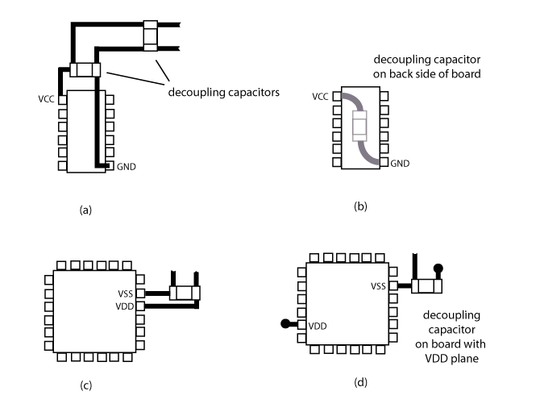
Hidegítő kondenzátorok
A tápfeszültség és a föld közé kerülnek
Feladat: hirtelen jelentkező energiaigények kielégítése

Slide 29
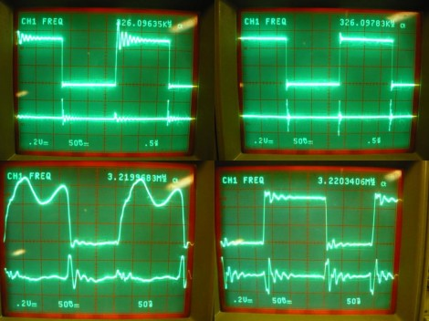
Hidegítő kondenzátorok

Slide 30
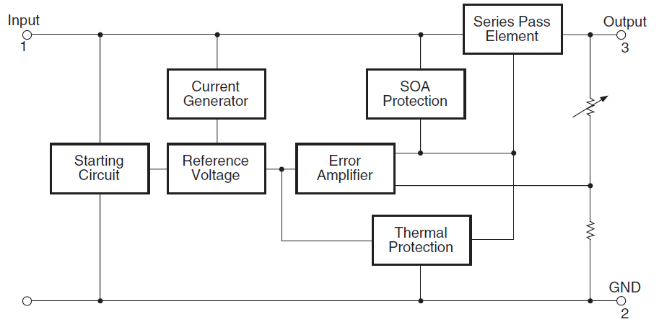
Feszültség szabályozása
A 7805 Blokk diagramja

Slide 31
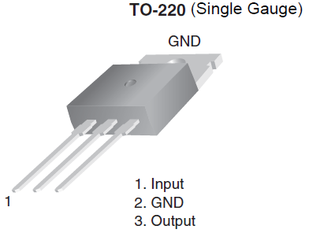
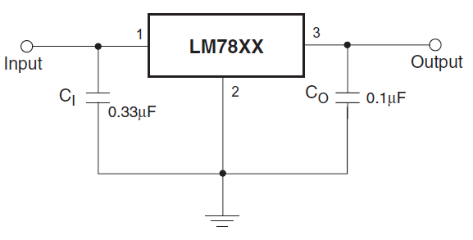
78xx
min 2 V feszültségesés a bemenet és a kimenet között

Slide 32
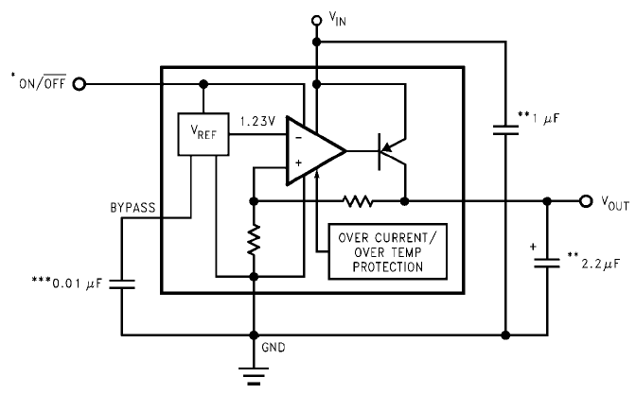
LP2985
300 mV feszültségesés a bemenet és a kimenet között (low drop)

Slide 33
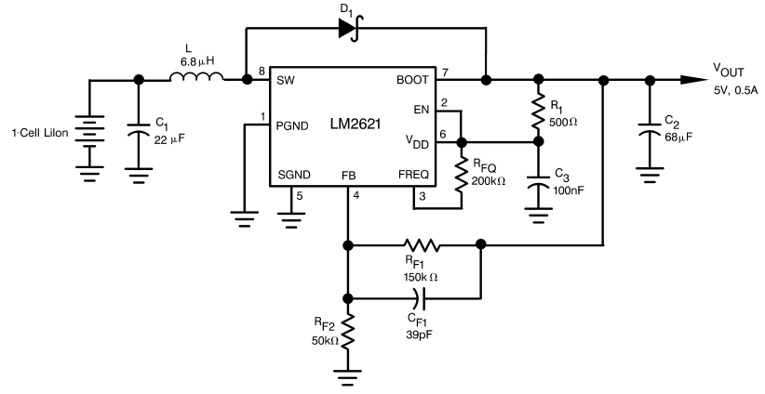
Kapcsoló üzemű feszültségátalakítás
LM2621

Slide 34
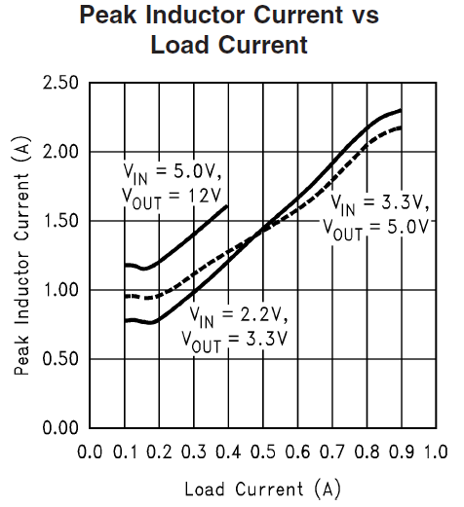
Induktivitás méretezése

Slide 35
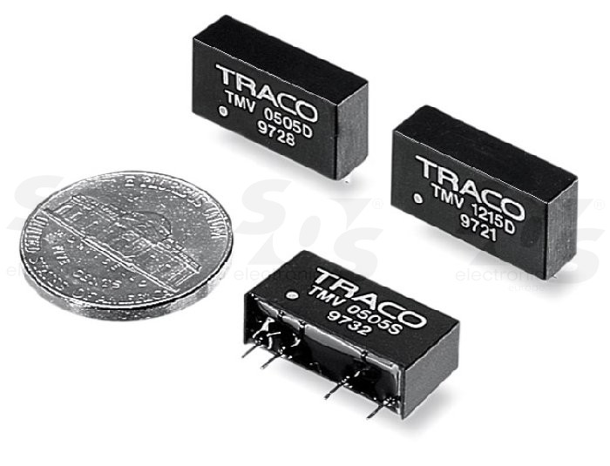
DC-DC konverterek

Slide 36
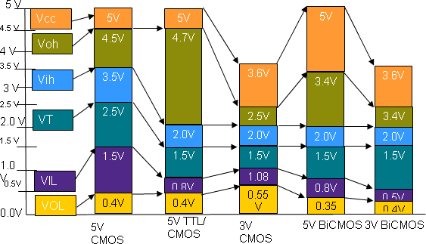
Digitális áramkörök - feszültségszintek

Slide 37
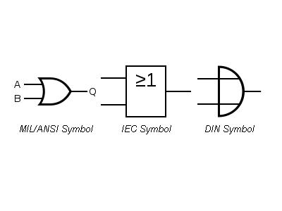
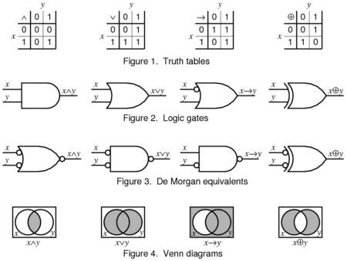
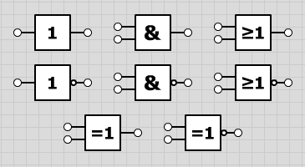
Logikai áramkörök

Slide 38
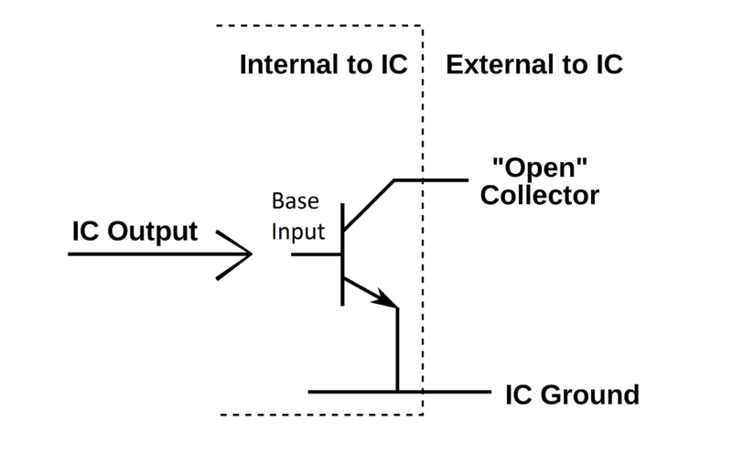
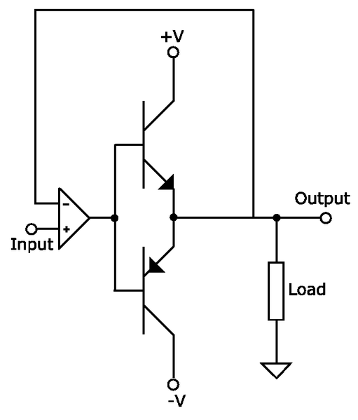
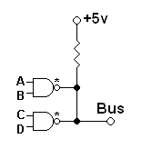
Digitális kimenetek
Push-Pull
Open kollektoros

Slide 39
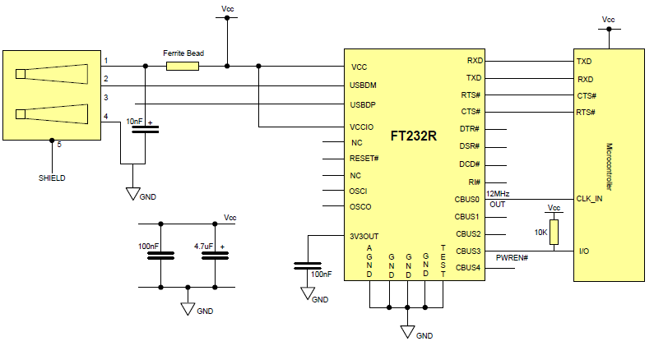
USB-Soros konverter – FTDI232R

Slide 40
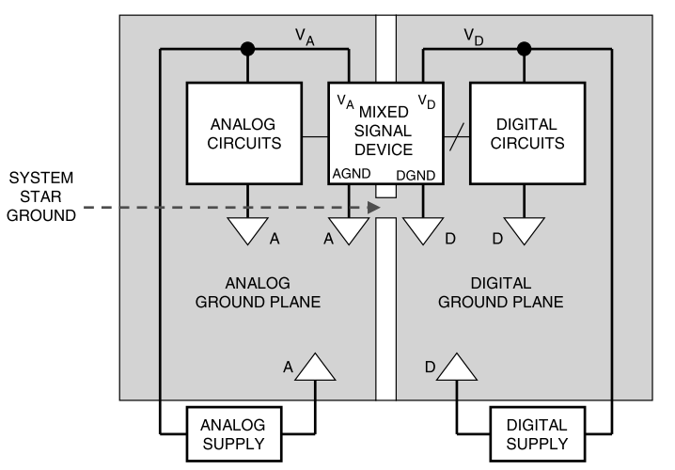
Analóg és digitális föld

Slide 41
MA-DAQ
Mikrovezérlő
Analóg bemenet
Digitális I/O
USB
RS232

Slide 42
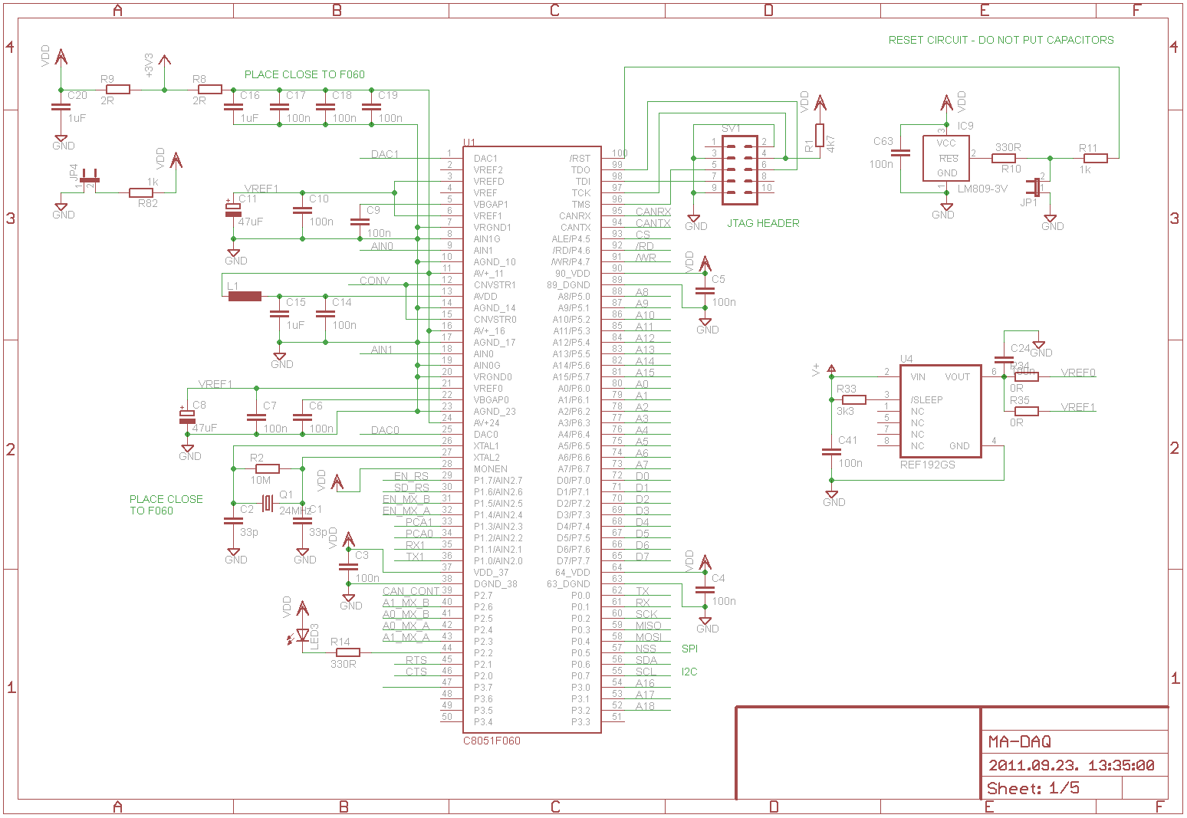

Slide 43
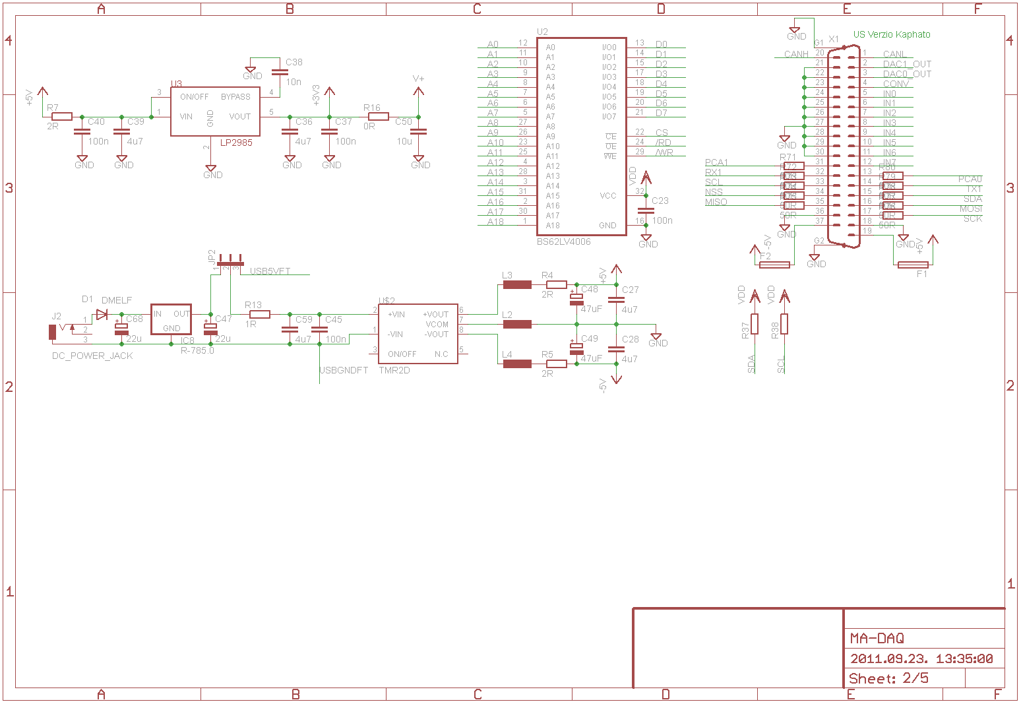

Slide 44
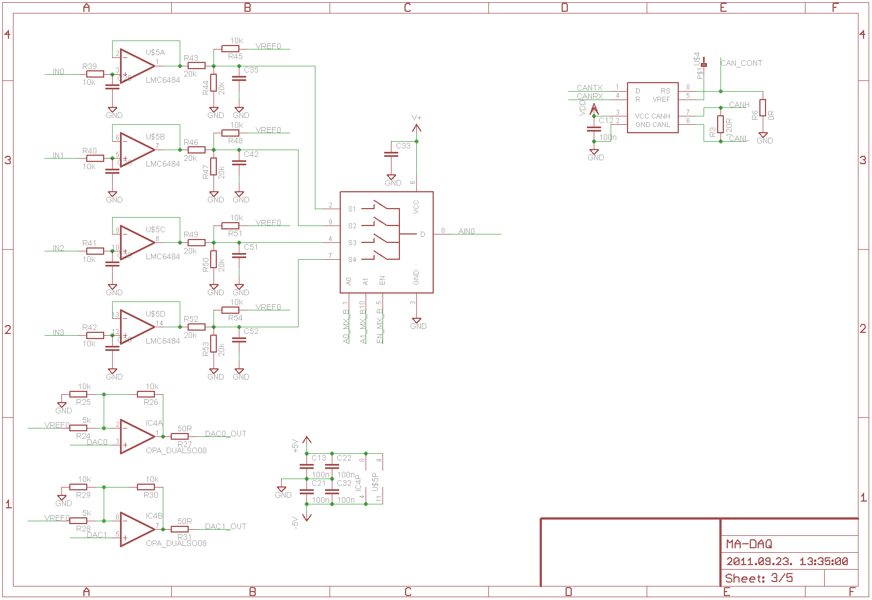

Slide 45
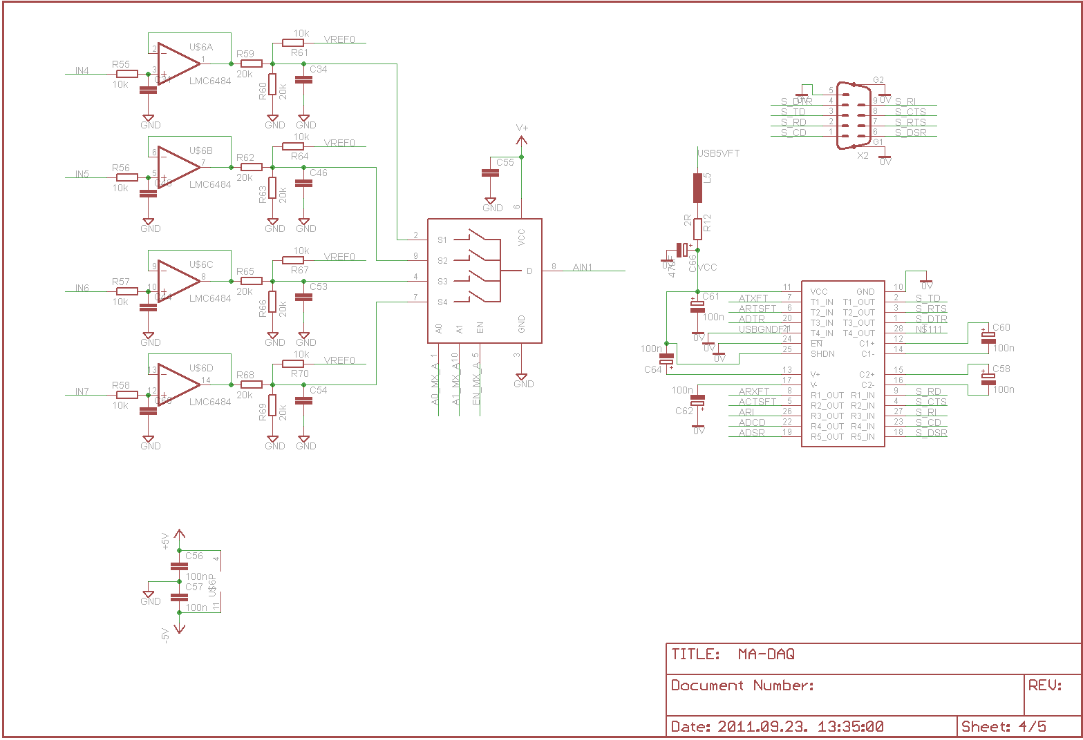

Slide 46
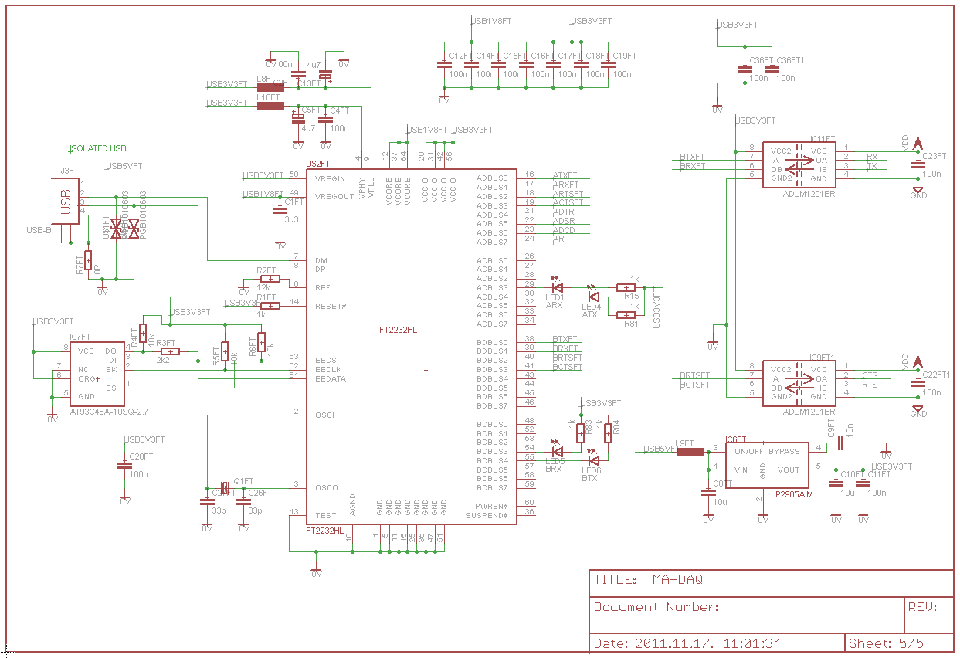

Slide 47


